Slide 1
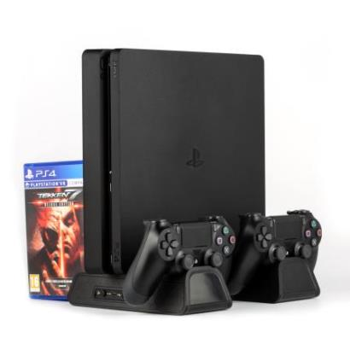
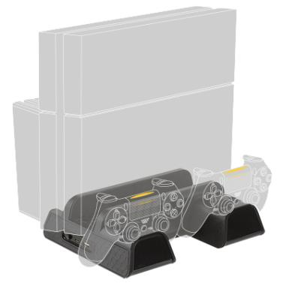
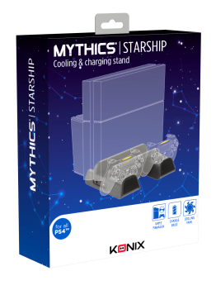
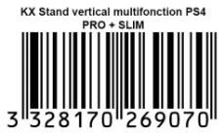
ACCESSOIRES PS4
Stand vertical multi-fonction PS4 PRO + SLIM
Rangez, chargez et refroidissez !
Caractéristiques techniques :
Permet de maintenir la console à la verticale
Possibilité d’adapter le socle à la PS4 SLIM ainsi qu’à la PS4 Pro
Permet de charger 2 manettes en simultané
Ventilé par le dessous pour refroidir la console
Se branche directement à la console et dispose d’un port USB
Vendu au PCB par 3
Ref Innelec : 61881102391
Gencod : 3328170269070
Deee : 0,04
Prix public généralement constaté : 29,99
 | Poids (kg) | Longueur (mm) | Largeur (mm) | Hauteur (mm) | Quantité (pcs)
Unité
Sous PCB
Master PCB

